Slide 2
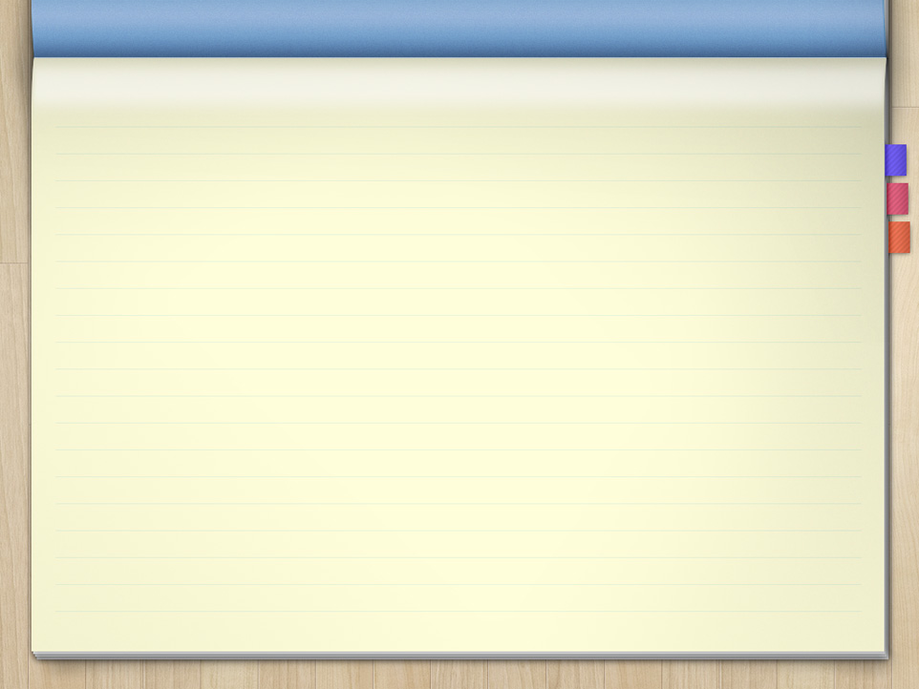
멘토소개
이상우
소프트웨어 융합대학
빅데이터/스마트IOT
Tel.010-5003-4508
e-mail : ltkddn4508@naver.com
2/15
소프트웨어융합대학 이상우

Slide 3
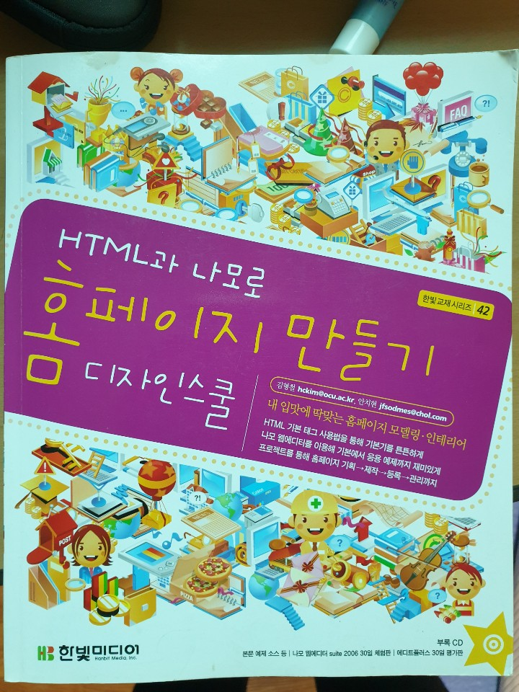
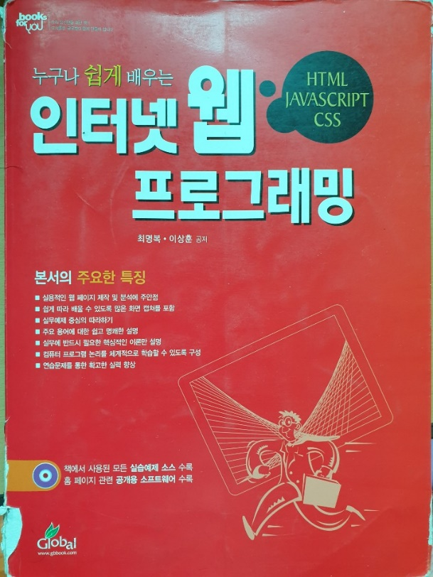
교제 소개
3/15
소프트웨어융합대학 이상우

Slide 4
html이란
웹 문서를 만들기 위하여 사용하는 기본적인 웹 언어의 한 종류이다.
HTML으은 별도 컴파일러가 필요치 않으며, 웹 브라우저에서 해석이 가능한 사용하기 쉬운 언어이다.
HTML은 문서의 글자크기, 글자색, 글자모양, 그래픽, 문서이동(하이퍼링크) 등을 정의하는 명령어로서 홈페이지를 작성하는 데 쓰인다.
4/15
소프트웨어융합대학 이상우

Slide 5
html이란
HTML에서 사용하는 명령어는 태그(tag)라고 하는데 꺽쇠괄호"<>"를 사용하여 나타낸다.
태그는 시작과 끝을 표시하는 2개의 쌍으로 이루어져 있다
종료 태그의 이름은 슬래시 문자[/]로 시작된다.
5/10
5/15
소프트웨어융합대학 이상우

Slide 6
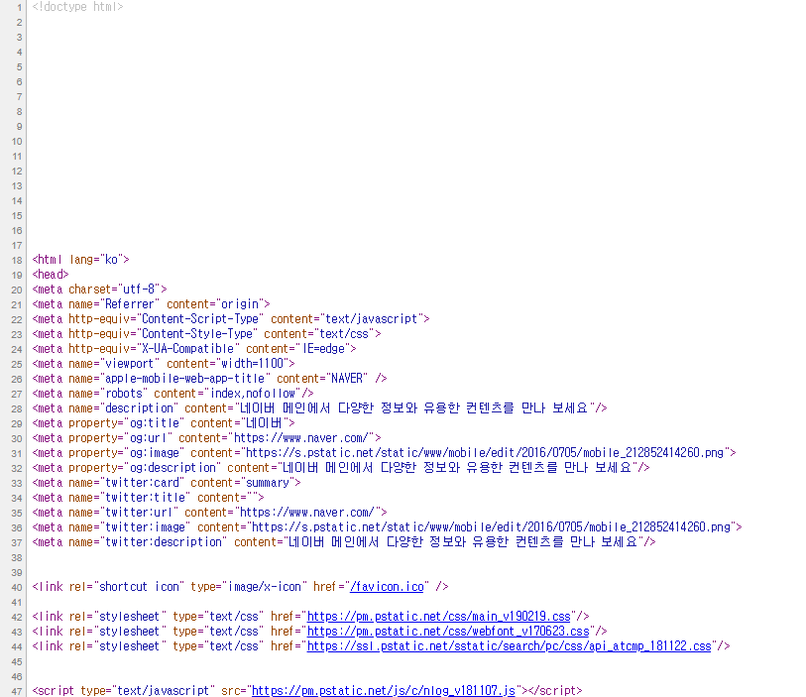
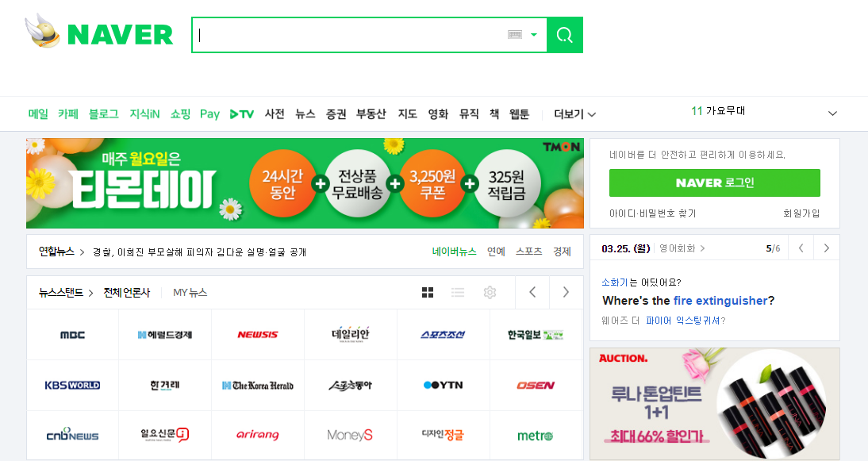
html이란
해당 페이지는 : 우클릭 소스 보기 를 하면 볼수 있어요.
6/10
6/15
소프트웨어융합대학 이상우

Slide 7
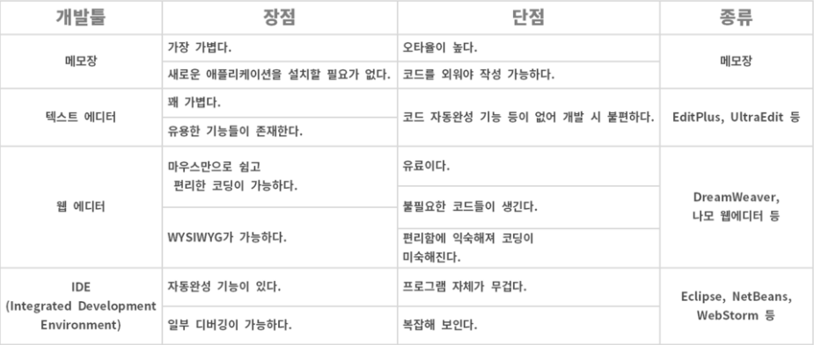
개발툴의 종류
우리가 사용할 툴
실제 개발에 많이 사용 되는 툴
7/10
7/15
소프트웨어융합대학 이상우

Slide 8
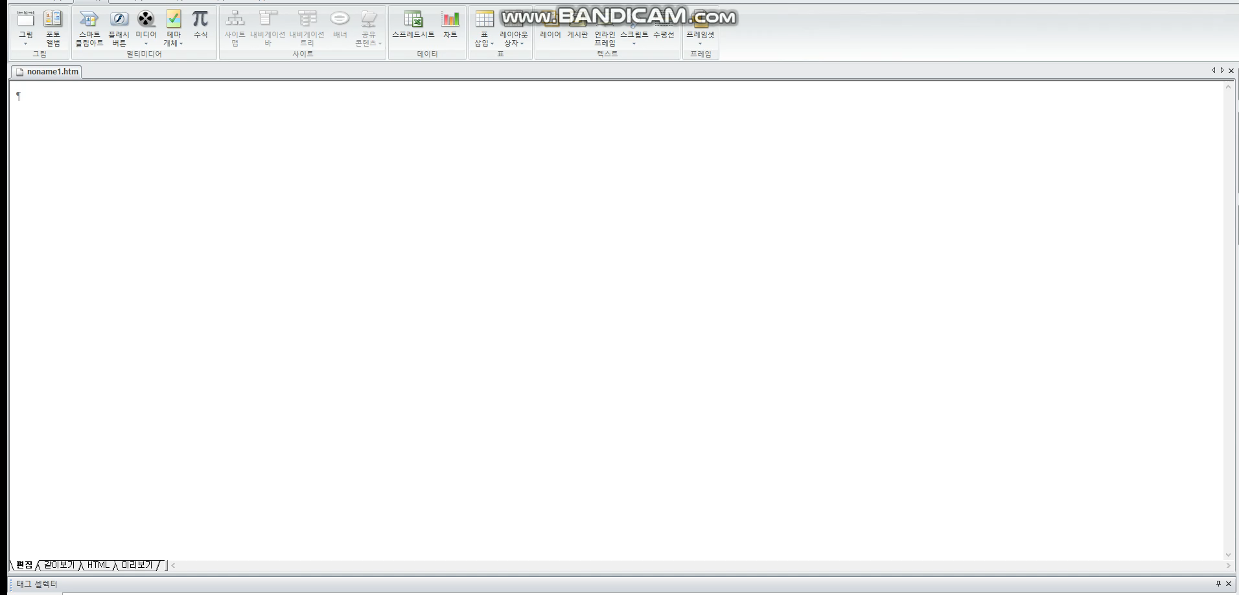
개발툴_리뷰
8/10
8/15
소프트웨어융합대학 이상우

Slide 9
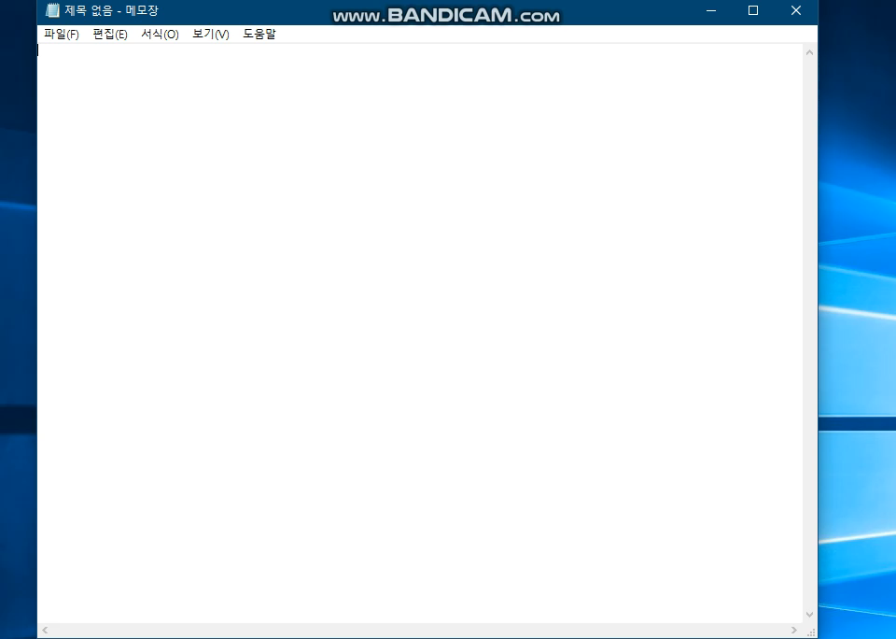
개발툴_리뷰
9/10
9/15
소프트웨어융합대학 이상우

Slide 10
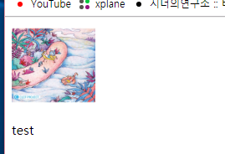
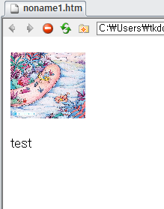
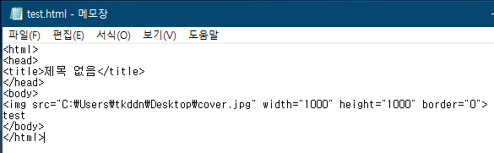
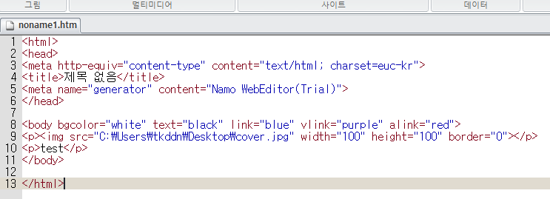
개발툴_리뷰
10/10
10/15
소프트웨어융합대학 이상우

Slide 11
기본 형식
<html>
<head>
<title> </title>
<body>
</body>
</head>
</html>
11/10
11/15
소프트웨어융합대학 이상우

Slide 12
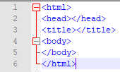
<html>태그
html 문서 임을 선언하는 태그이다.
</html>는 문서를 종료하는 태그이다
12/10
12/15
소프트웨어융합대학 이상우

Slide 13
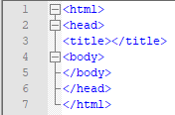
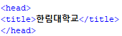
<head>태그
<head>태그는 문서의 제목, 스크립트 등 각종 설정을 지정하는 태그이다.
ex.
13/10
13/15
소프트웨어융합대학 이상우

Slide 14

<title>태그
<title> 태그는 문서의 제목을 설정하는 태그이다.
ex.
14/10
14/15
소프트웨어융합대학 이상우

Slide 15
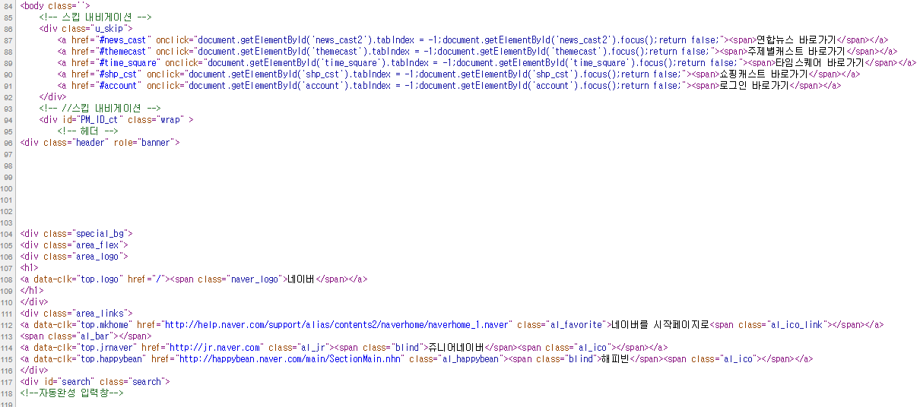
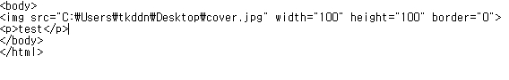
<body>태그
<body> 문서의 본문으로 실질적인 웹페이지의 코딩이 이루어지는 부분이다.
ex.
15/10
15/15
소프트웨어융합대학 이상우

Slide 16
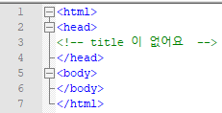
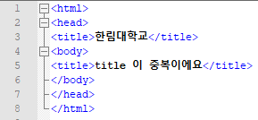
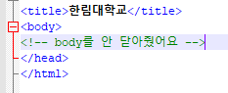
작성 시 주의 사항!
1. 기본 태그(<html>,<title>,<head><body>)는빠지면 안 된다.
2. 기본 태그(<html>,<title>,<head><body>)는중복되면 안 된다.
3. 태그를 열어 줬다면 반드시 닫아야 한다.
16/10
16/15
소프트웨어융합대학 이상우

Slide 17
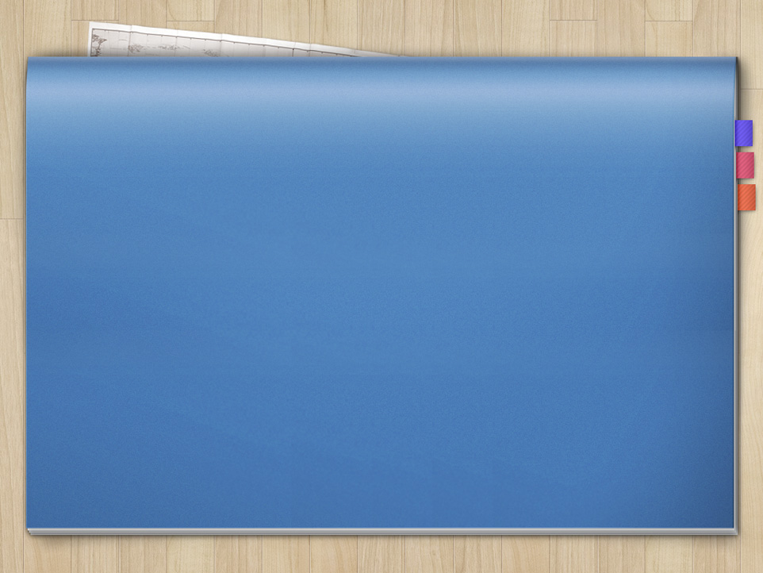
Q&A
소프트웨어융합대학 이상우

